Slide 1
ЗИМА В КАРТИНАХ РУССКИХ ХУДОЖНИКОВ

Slide 2
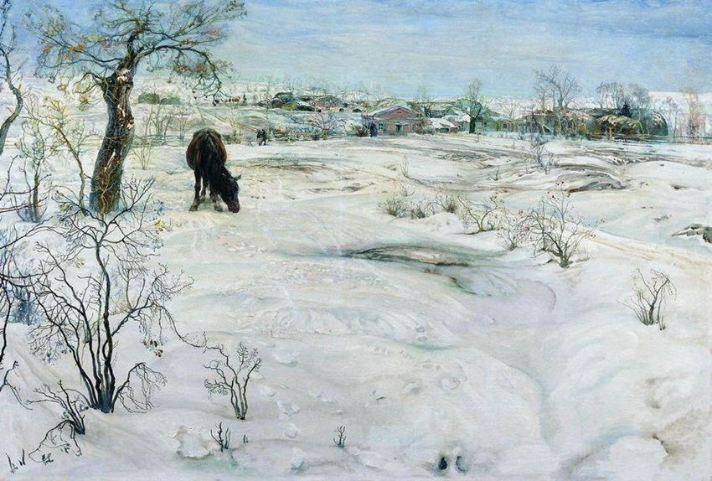
Бродский И. И. Зима

Slide 3
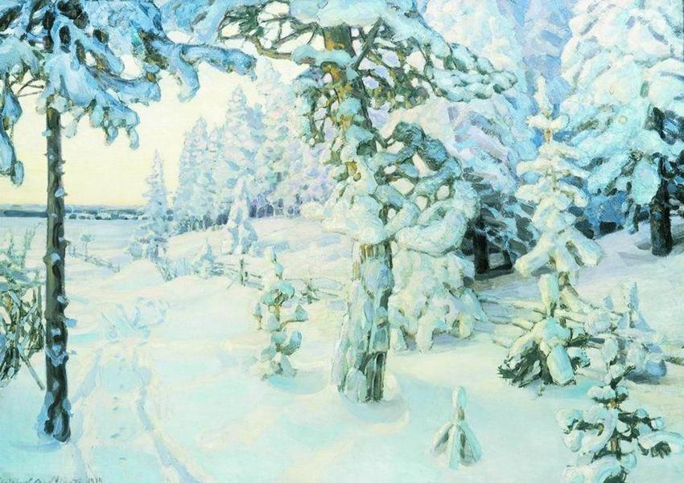
Васнецов А. М. Зимний сон (Зима). 1908-1914

Slide 4
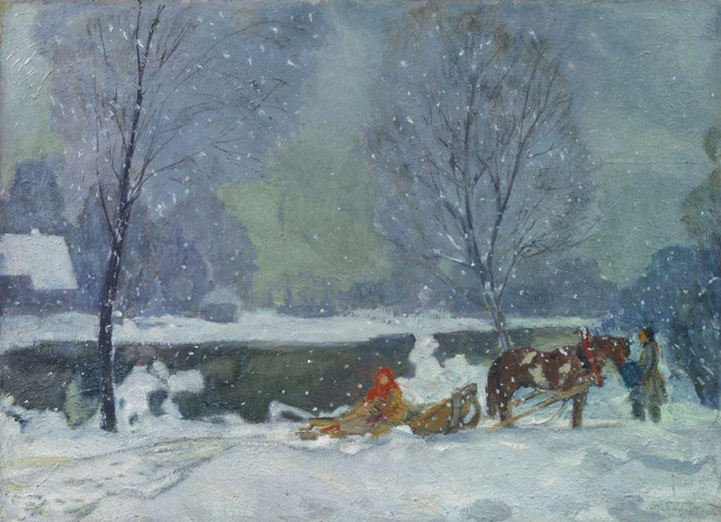
Бобровский Г. М. Зима. Снег идет

Slide 5
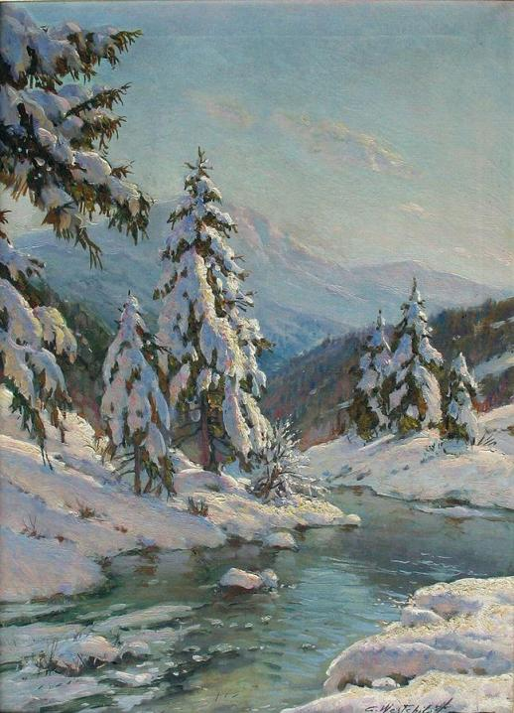
Вещилов К. А. Зимний пейзаж с елями

Slide 6
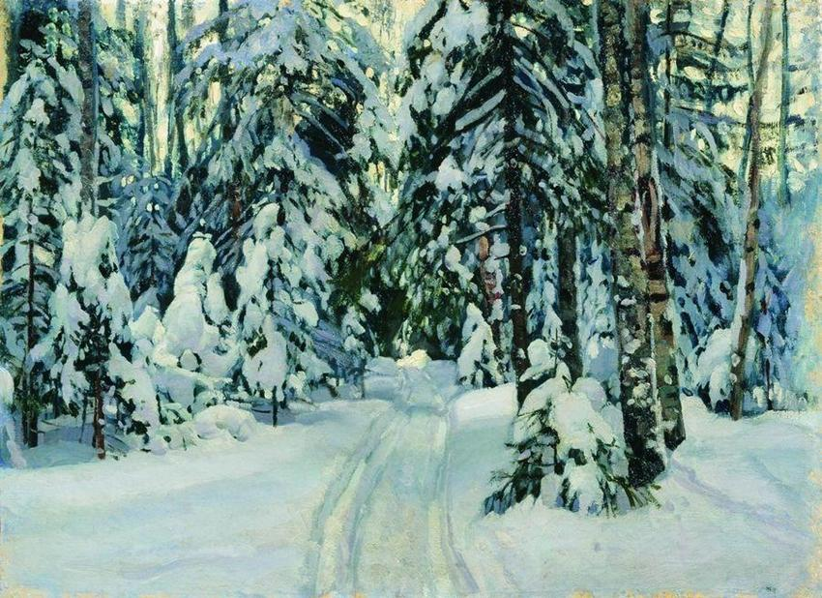
Жуковский С. Ю. Зима. 1910

Slide 7
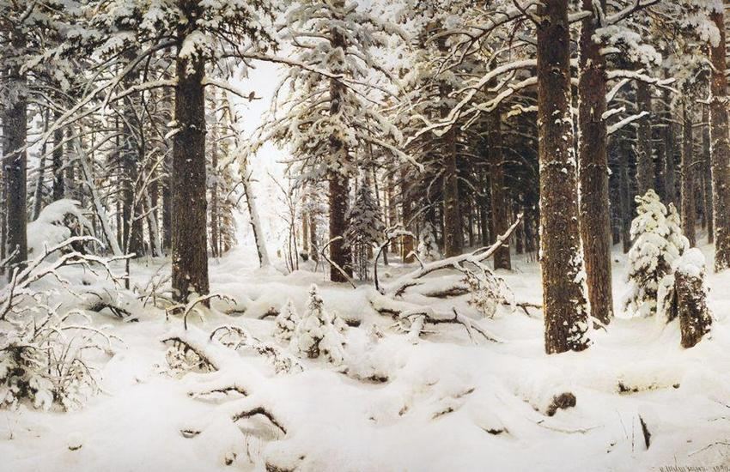
Шишкин И. И. Зима 1890

Slide 8
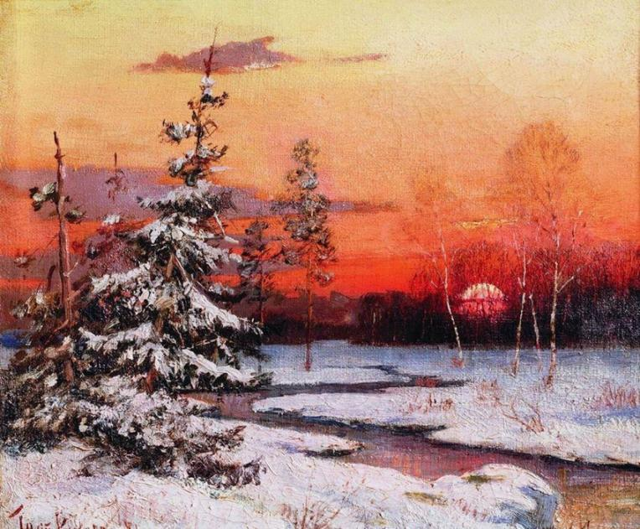
Клевер Ю. Ю. Зимний пейзаж. 1881

